Slide 1

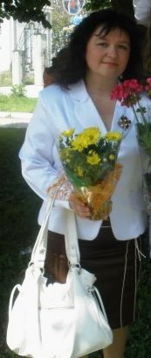
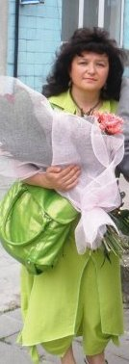
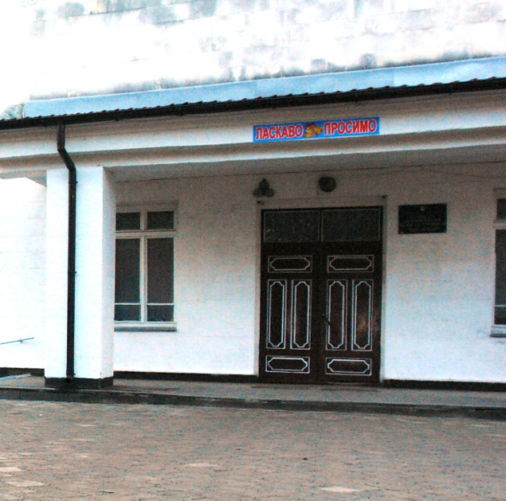
Портфоліо
Кучер Надії Романівни,
вчителя світової літератури та української мови і літератури

Slide 2

Зміст
Візитна картка.
Підвищення кваліфікації, атестація.
Педагогічне кредо.
Мета створення портфоліо.
Досягнення педагога.
Педагогічна скарбниця.
Методична майстерня.
Позаурочна діяльність.
Майстерня класного керівника.
Плани на майбутнє.

Slide 3


Візитна картка
Дата народження – 13 серпня 1967 року.
Місце проживання – м. Борщів, Тернопільська обл.
Освіта – вища.
Кваліфікаційна категорія – вища.
Місце роботи – Борщівська ЗОШ I-III ст. №1.
Стаж роботи – 23 роки.
Закінчила Тернопільський державний педагогічний інститут ім. Я. О. Галана та Тернопільський обласний інститут післядипломної освіти.
Спеціальність за дипломом – учитель російської мови та літератури, вчитель української мови та літератури.

Slide 4
Підвищення кваліфікації,
атестація
1999 рік – “Розвивальне навчання на уроках мови і літератури”, посвідчення №1194. Присвоєно другу кваліфікаційну категорію.
2003 рік – “Аналіз поетичного тексту у шкільному курсі української та зарубіжної літератури”, посвідчення №637. Присвоєно першу кваліфікаційну категорію.
2007 рік – “Формування духовно багатої і гармонійно розвиненої особистості на уроках української та зарубіжної літератури”, посвідчення №3628. Присвоєно вищу кваліфікаційну категорію.

Slide 5

Педагогічне кредо
«Щоб досягти успіху, покажи дитині свій власний приклад».
Н. Ляшко
«…Відкрити в кожній дитині душу творця, дати змогу їй пробудитися і розквітнути».
В. Б. Мережко

Slide 6

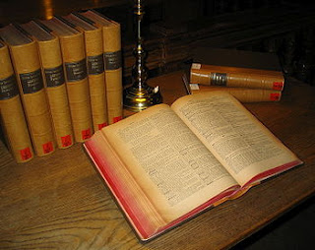
продемонструвати найбільш значущі результати практичної діяльності для оцінки професійної компетентності;
проаналізувати, узагальнити і систематизувати свій педагогічний досвід;
об'єктивно оцінити свої можливості і спланувати роботу для подальшого досягнення більш високих результатів.
Мета створення
портфоліо:

Slide 7
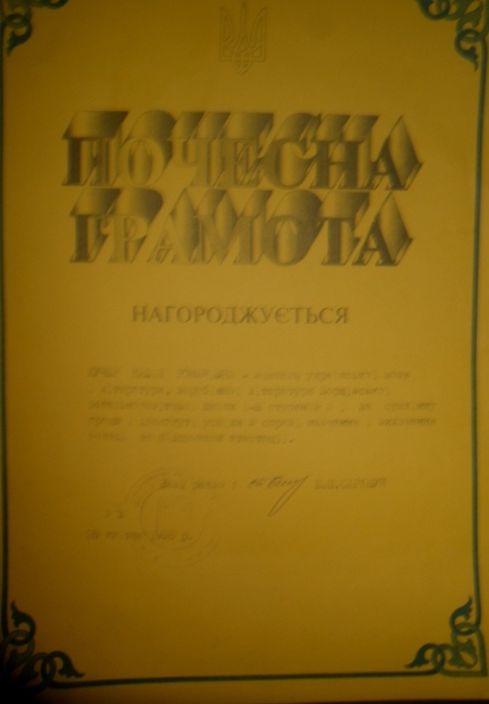
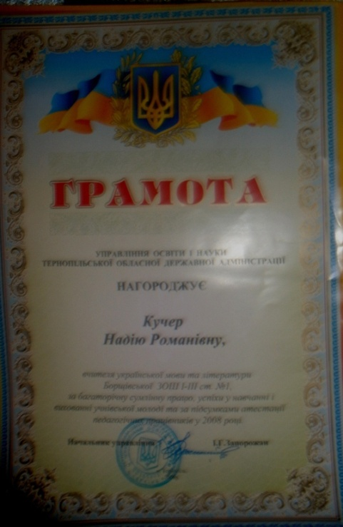
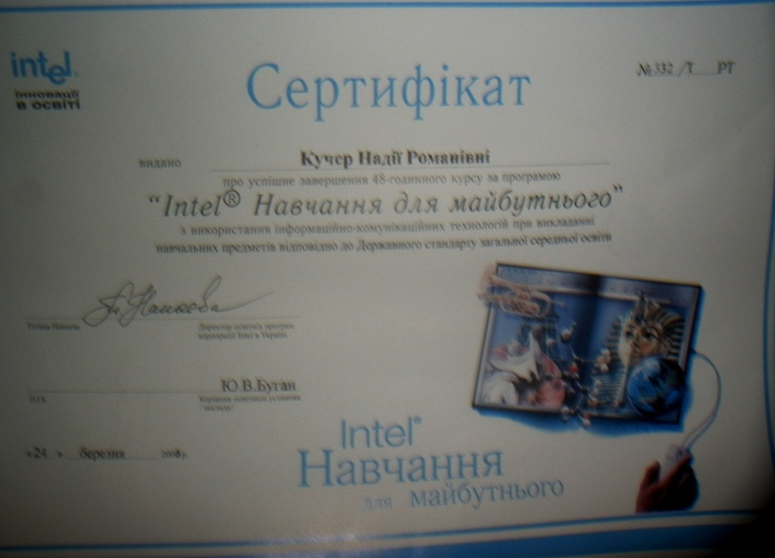
« … Найдосвідченіший педагог ніколи не повинен спинятися на досягнутому, бо якщо немає руху вперед, то неминуче починається відставання».
В.О. Сухомлинський

Slide 8

Методична майстерня
Застосування новітніх освітніх технологій.
Використання інформаційно-комунікативних технологій.
Виступи в методичному об’єднанні, співпраця з районним методичним центром.
Участь у предметних тижнях, семінарах.
Робота над педагогічною проблемою “Формування духовно багатої і гармонійно розвиненої особистості на уроках української і світової літератури ”.

Slide 9
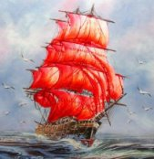


Педагогічна скарбниця
Рожеві мрії чистого серця. (За повістю О. Гріна “Пурпурові вітрила”, урок-подорож).
Перемога щирих людських стосунків над багатствами Снігової королеви. (Урок-театр).
Кам’яна симфонія Середньовіччя. (За романом В. Гюго “Собор Паризької Богоматері”, урок-презентація).
Я вірю в тебе, Гуллівере! (Уявна розмова з Гуллівером).
Розвиток драматургії і театру. Створення українського професійного театру. Трупа корифеїв та їх діяльність. (Урок-дослідження ).

Slide 10

Підготовка учнів до літературних конкурсів.
Робота
з батьками.
Підготовка номерів на конкурси – огляди художньої самодіяльності
Проведення свят, ігор, вікторин.
Розвиток творчих здібностей учнів через залучення їх до досліджень, опитувань.
Позаурочна
діяльність

Slide 11

Кав’ярня Святого Валентина (Літературний вечір).
Вогонь – друг, вогонь – ворог (Учнівське віче).
Весняний вернісаж (Театралізоване дійство).
Зачарована красуня
(Шкільна вистава за мотивами казок).
Щедрий вечір, добрий вечір (Різдвяна вистава).
Майстерня класного керівника

Slide 12
Плани на майбутнє:
участь у методичних тижнях;
організація “круглих столів”, наукових учнівськиих конференцій;
проведення досліджень;
організація виставок, предметних екскурсій, учнівських проектів;
робота у шкільній творчій групі, методоб´єднанні вчителів гуманітарного циклу;
робота над педагогічною проблемою “Формування духовно багатої і гармонійно розвиненої особистості на уроках української і світової літератури ”.

